Slide 1
Aula 9 – Solução dos Exercícios da aula 8
Prof. Mauricio Duarte

Slide 2
Exercício 1
Quantos ciclos hamiltonianos (com e sem arestas disjuntas) há nos grafos abaixo?
  K4
  K5
  K8
  K11

Slide 3
Exercício 2
Nove membros de um clube reúnem-se todos os dias para almoçar. Eles decidiram que cada dia deveriam sentar-se ao lado de pessoas diferentes do grupo.
Durante quantos dias novos arranjos podem se feitos?
Quais são esses arranjos?

Slide 4
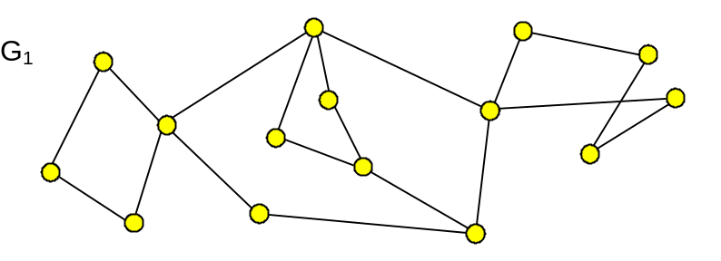
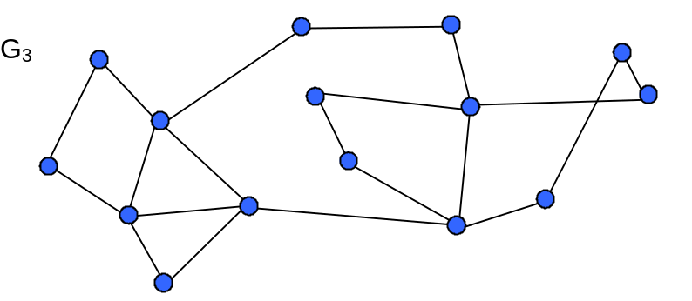
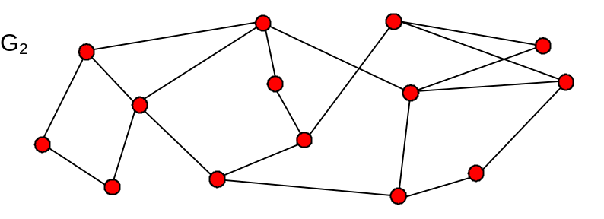
Exercício 3
Informe se os grafos abaixo são Eulerianos e/ou Hamiltonianos

Slide 5
Problema do Cavalo - 4
Considere o jogo de xadrez. Seguindo as regras de movimento do cavalo, é possível que um cavalo parta de uma casa qualquer, percorra todo o tabuleiro (4 x 4) visitando cada casa uma e somente uma única vez e retorne à casa inicial?
Aplique o teorema visto anteriormente para resolver o problema

Slide 6
Solução 1
Grafo | Com arestas disjuntas | Sem arestas disjuntas
K4 | 1 | 3
K5 | 2 | 12
K8 | 3 | 2.520
K11 | 5 | 1.814.400

Slide 7
Solução 2
A modelagem do problema consiste em um grafo completo, uma vez que cada membro do clube, representado pelo vértice vi, troca com o membro vj. Pelo teorema, pode ser visto que há quatro maneiras diferentes de fazer os arranjos a saber:

Slide 8
1
9
2
3
8
7
4
5
6

Slide 9
1
9
2
1,2,3,4,5,6,7,8,9,1
3
8
7
4
5
6

Slide 10
1
9
2
1,2,3,4,5,6,7,8,9,1
1,3,5,7,9,2,4,6,8,1
3
8
7
4
5
6

Slide 11
1
9
2
1,2,3,4,5,6,7,8,9,1
1,3,5,7,9,2,4,6,8,1
1,4,7,2,8,5,9,3,6,1,
3
8
7
4
5
6

Slide 12
1
9
2
1,2,3,4,5,6,7,8,9,1
1,3,5,7,9,2,4,6,8,1
1,4,7,2,8,5,9,3,6,1,
3
1,5,2,6,9,4,8,3,7,1
8
7
4
5
6

Slide 13
Solução 3
G1 não é Euleriano e não é Hamiltoniano
G2 não é Euleriano mas é Hamiltoniano
G3 é Euleriano mas não é Hamiltoniano

Slide 14
Tentativa de remoção de vértices
2
3
3
2
3
4
3
4
3
3
4
4
2
2
3
3

Slide 15
Se os vértices de grau 2 forem removidos….
O grafo ainda é conectado…
2
3
3
2
3
4
3
4
3
3
4
4
2
2
3
3

Slide 16
Se os vértices de grau 3 forem removidos….
O grafo gera 2 componentes…
2
3
3
2
3
4
3
4
3
3
4
4
2
2
3
3

Slide 17
O Grafo do cavalo não é Hamiltoniano.
Se os vértices de grau 4 forem removidos….
Geram-se 6 componentes…
2
3
3
2
3
4
3
4
3
3
4
4
2
2
3
3

